Slide 1

séance interactive 2026
Le 24 août 2026
Florenceville (Nouveau-Brunswick)

Slide 2

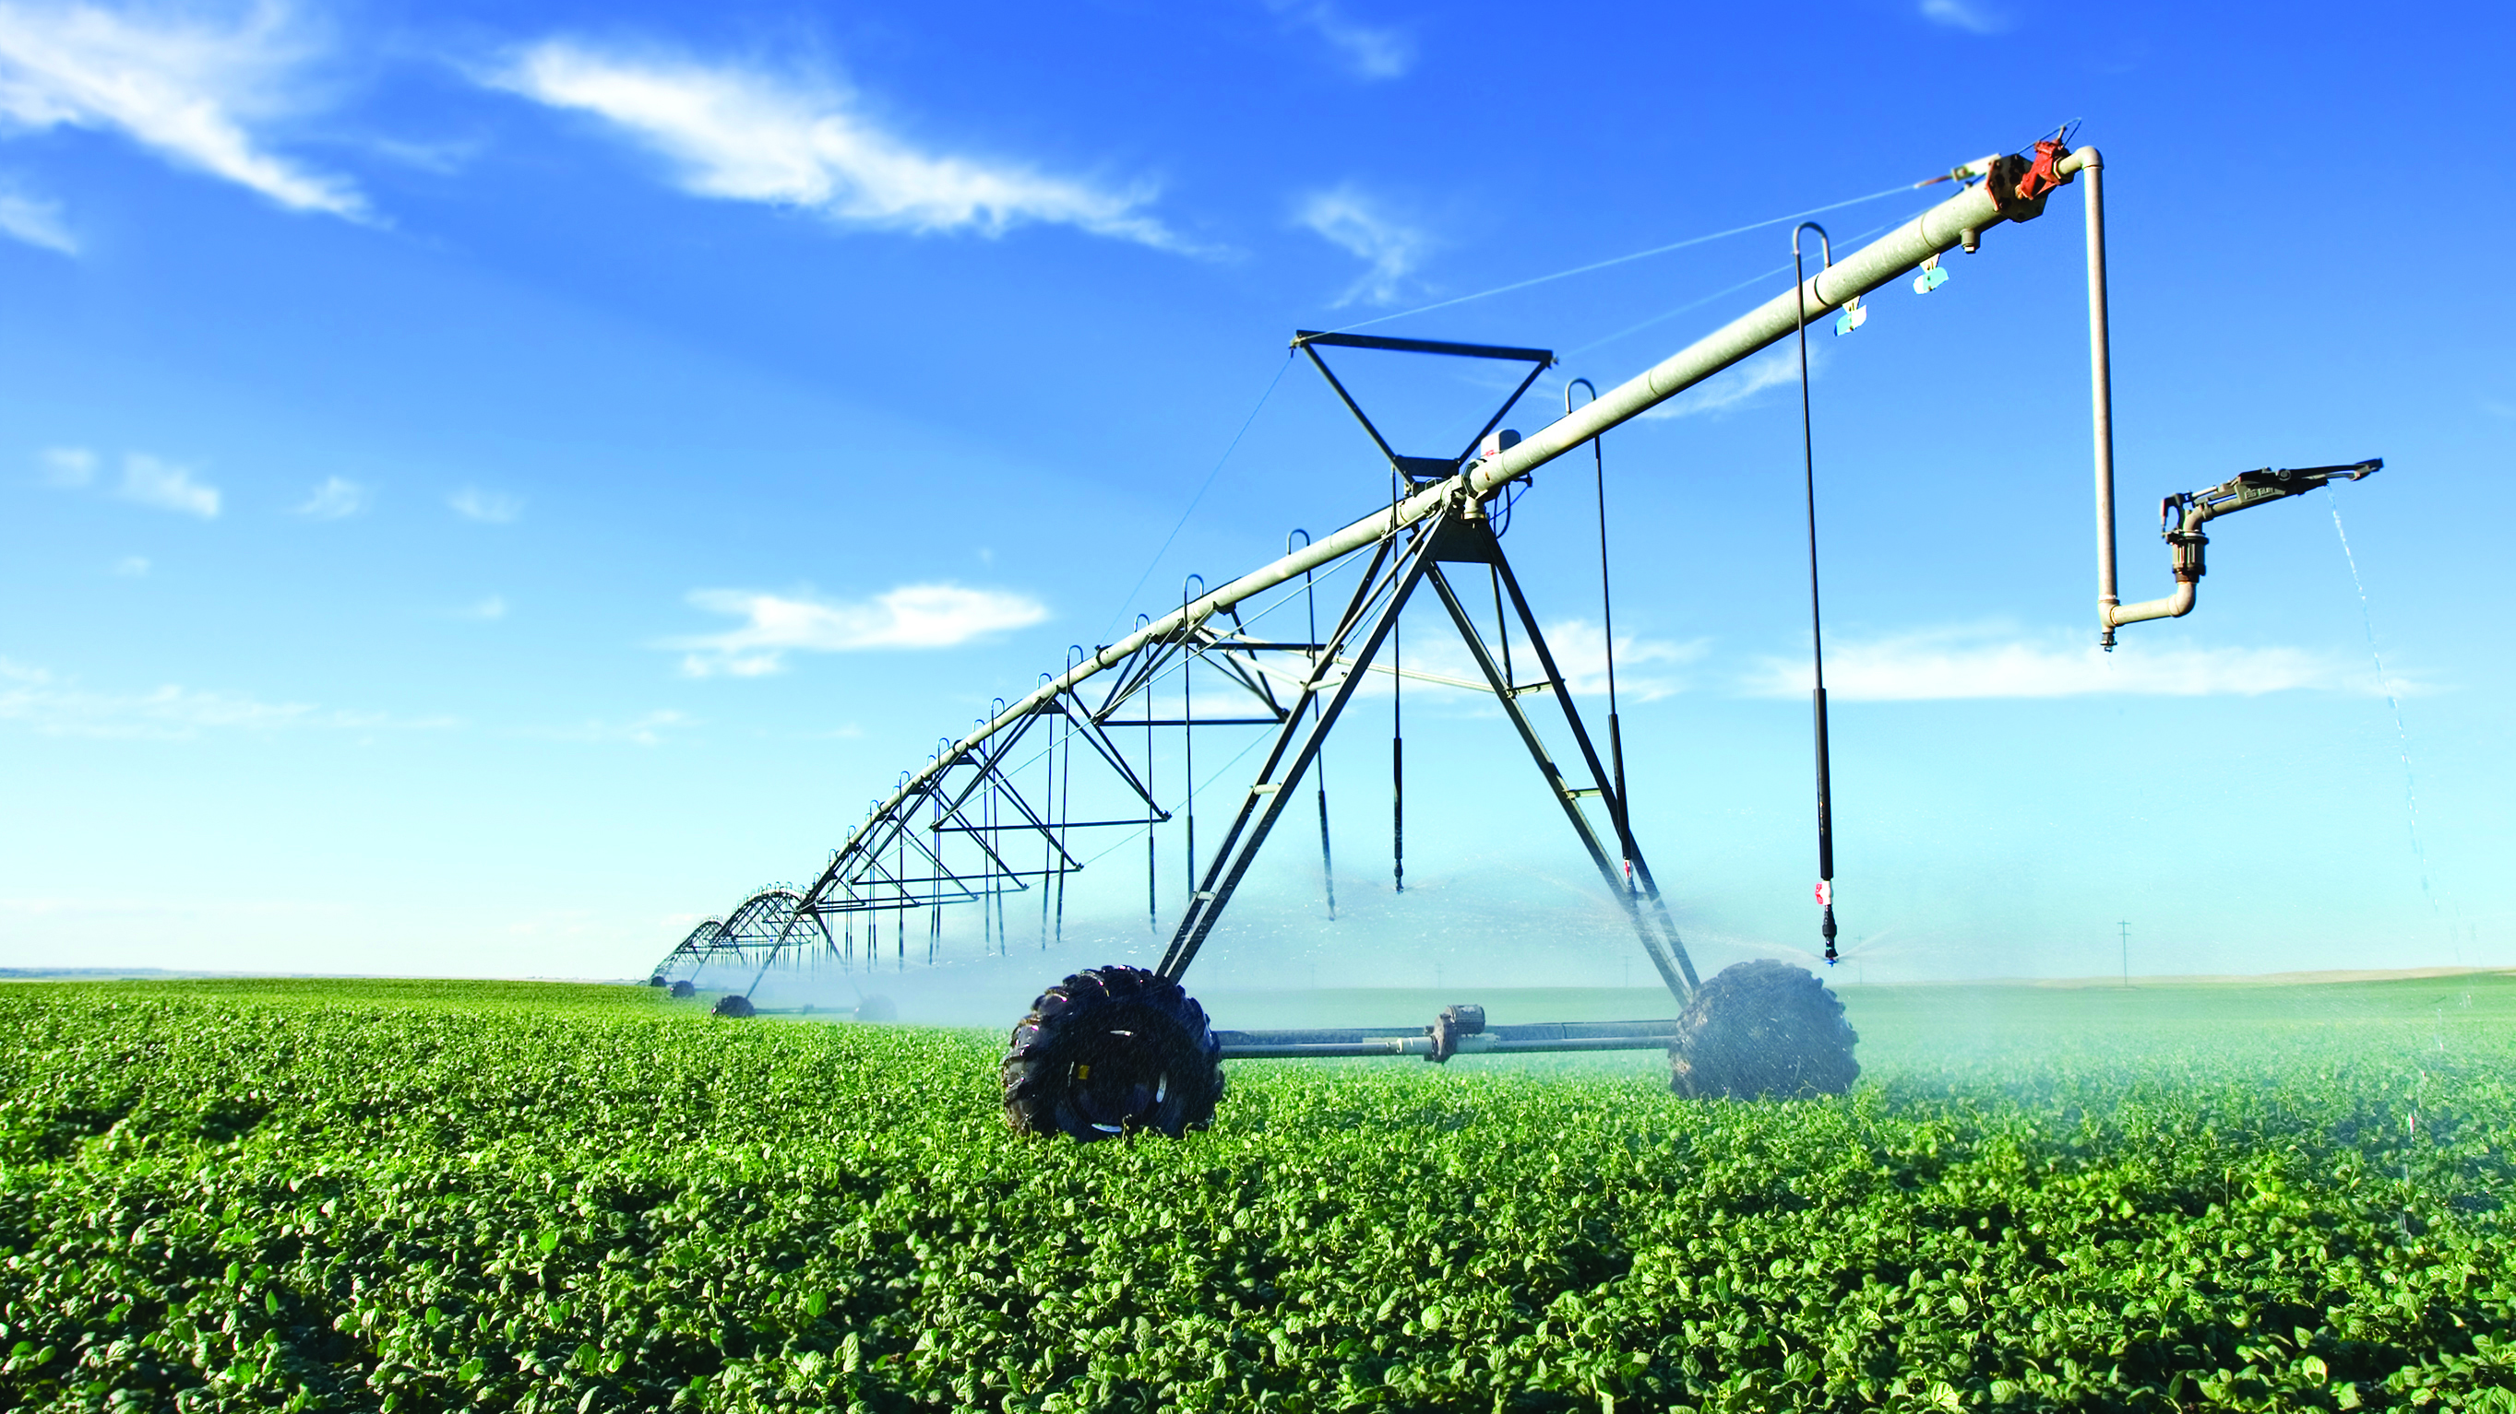
SURVOL DE LA SÉANCE
Accueil
Renseignements génériques sur CanadaGAP
Le rôle de la reconnaissance
Audits partiels à distance pour les producteurs
de pommes de terre de transformation
Questions des participants(es)
Rejoignez-nous pour dîner!

Slide 3
ACCUEIL
Merci de participer à cette séance et pour votre hospitalité chaleureuse!
Il nous fait plaisir d’accueillir les intervenants suivants :
  Participants au programme
  Représentants de Pommes de terre Nouveau-Brunswick
  Conseil d’administration de CanAgPlus
  Membres du personnel CanadaGAP
  Invités supplémentaires pour dîner

Slide 4
HISTORIQUE, MANDAT ET Rôle
DE CANADAGAP

Slide 5
À L’ÉCOUTE DES PRODUCTEURS
Le mandat initial du programme a été confié à CanadaGAP par les producteurs.
CanadaGAP a commencé en 2000 sous le nom de Programme de salubrité des aliments à la ferme (SAF), élaboré par le Conseil canadien de l’horticulture (CCH), devenu aujourd’hui Les Producteurs de fruits et légumes du Canada (PFLC).
Les membres ont voté sur l’orientation et le mandat actuels de CanadaGAP.
CanadaGAP est désormais indépendant de PFLC, mais nous continuons à travailler tous les jours pour concrétiser l’orientation établie par l’industrie.
  Notre structure entière, plan d’affaires, budget et allocation de ressources sont basées sur le mandat initial.
Portée du programme : l’horticulture au Canada, tous les types de fournisseurs

Slide 6

Mandat DE CANADAGAP
Basé sur la norme HACCP
Exigences techniques examinées par le gouvernement (fédéral et provincial) et confirmation de sa validité technique
Reconnu par le gouvernement et conforme à la réglementation
Accepté par les clients
Offert aux producteurs au coût le plus bas possible

Slide 7
BASÉ SUR HACCP et validité technique
CanadaGAP a effectué des analyses distinctes et spécifiques sur les risques pour tous les groupes de productions, y compris les pommes de terre.
Les pratiques dans les guides qui s’appliquent aux producteurs de pommes de terre correspondent aux risques identifiés dans le modèle de pommes de terre HACCP.
Le modèle HACCP a été examiné plusieurs fois au fil des années et confirmer en ce qui concerne la validité technique par les représentants des gouvernements fédéral et provinciaux.
  Cela signifie que les experts consentent que tout risque identifié constitue un risque potentiel pour les pommes de terre et nécessite une mesure de contrôle correspondante.
  Les procédures du guide proviennent de ce modèle : ce sont des mesures convenues qui contrôlent chaque risque.
  Repose sur des principes scientifiques de la salubrité des aliments

Slide 8
basé sur HACCP et validité technique
CanadaGAP doit veiller à ce que les modèles HACCP spécifiques aux productions et les guides de salubrité des aliments CanadaGAP soient examinés et approuvés par le gouvernement.
Pour les pommes de terre, les évaluateurs comprenaient des représentants de l’ACIA, d’autres ministères fédéraux (Santé Canada, PRD [anciennement ARLA], AAC) ainsi que des représentants des gouvernements provinciaux de l’Î.-P.-É., du N.-B., de l’Ontario, du Québec, du Manitoba, de l’Alberta et de la C.-B.
Les guides constituent un modèle complet de toutes les procédures et les registres potentiels qu’une entreprise devrait inclure dans sa documentation pour gérer un programme complet de salubrité des aliments.
Il est possible que tous les éléments du guide ne s’appliquent pas à un utilisateur donné du programme CanadaGAP (p. ex., non seulement des cultures différentes mais aussi des activités différentes).

Slide 9

EXIGENCES DU PROGRAMME DE
POMMES DE TERRE
CanadaGAP n’exige PAS que les producteurs de pommes de terre aient les mêmes pratiques de salubrité alimentaire que les producteurs de légumes-feuilles (ou autres cultures à risque élevé).
Il existe des différences dans les guides de salubrité des aliments de CanadaGAP quant aux procédures que doivent suivre les producteurs de pommes de terre par rapport à celles que doivent les producteurs de légumes-feuilles ou autres cultures avec un profil de risque différent.
Les pommes de terre bénéficient de nombreuses exemptions dans le guide qui ne s’appliquent pas à d’autres cultures (voir fiche d’information d’une page pour des exemples).

Slide 10
Le rôle DE LA RECONNAISSANCE
Reconnaissance du gouvernement canadien
Acceptation des acheteurs
Reconnaissance de GFSI

Slide 11
RECONNAISSANCE DU GOUVERNEMENT
En 2017, après treize ans d’examens techniques et administratifs, le programme CanadaGAP a reçu la reconnaissance gouvernementale complète pour tous les éléments techniques, le système de gestion et la livraison du programme de certification.
Un processus exigeant et ardu qui a commencé en 2004 par le rejet initial du modèle HACCP générique pour les pommes de terre.
Cette reconnaissance est accueillie favorablement par les détaillants et les transformateurs qui exigent la certification de leurs clients par CanadaGAP.
Pour conserver sa reconnaissance, CanadaGAP demeure sous la surveillance continue de l’ACIA, y compris :
  Examen annuel des modèles HACCP et des guides
  Examens du « Maintien de la reconnaissance » à 20 mois
  L’ACIA doit approuver chaque modification proposée par CanadaGAP, soit aux exigences techniques pour les participants au programme, ou la réglementation du programme de certification.

Slide 12
COMFORMITÉ À la RÉGLEMENTATION
La reconnaissance gouvernementale signifie que les exigences CanadaGAP doivent être conformes aux règlements applicables, au niveau fédéral, provincial et territorial.
Lorsque le Règlement sur la salubrité des aliments au Canada (RSAC) a été publié, CanadaGAP devait démontrer que les exigences du programme étaient entièrement conformes à la nouvelle réglementation.
En plus de notre reconnaissance gouvernementale habituelle, l’ACIA a effectué un examen distinct des exigences techniques de CanadaGAP afin de les comparer aux nouvelles dispositions réglementaires.
  Suite à un autre processus d’examen (2017-2018), l’ACIA a déterminé que les exigences CanadaGAP étaient conformes aux nouvelles exigences réglementaires pour la salubrité alimentaire.
Cet exercice fut répété en 2019.
  Résultat : CanadaGAP a ajouté plus d’exigences aux guides de 2020 afin de se conformer entièrement au RSAC (p. ex., code de lot pour la traçabilité).
L’essentiel : CanadaGAP doit se conformer à toutes les exigences applicables réglementaires afin de conserver sa reconnaissance gouvernementale.

Slide 13
LA RECONNAISSANCE GOUVERNEMENTALE DE
CanadaGAP est avantageuse aux producteurs
La reconnaissance gouvernementale est un avantage pour les producteurs canadiens du programme CanadaGAP car :
  Elle permet aux producteurs de répondre aux demandes des clients canadiens.
  Elle permet aux producteurs de répondre aux exigences fédérales réglementaires si un produit est mis en vente à l’extérieur de la province.
  Elle peut réduire la fréquence et/ou l’intensité des inspections de l’ACIA dans les entreprises certifiées.
  Elle fournit l’accès au modèle HACCP générique de CanadaGAP si l’inspecteur exige un plan de contrôle préventif complet.
  L’harmonisation de CanadaGAP avec le Règlement sur la salubrité des aliments au Canada signifie que les entreprises qui exportent vers les É.-U. ne sont pas tenues de répondre à des exigences supplémentaires découlant de la loi américaine Food Safety Modernization Act (FSMA). Le respect des exigences CanadaGAP signifie que les producteurs se conforment à la réglementation canadienne, et ne sont donc pas soumis à des réglementations américaines additionnelles.

Slide 14

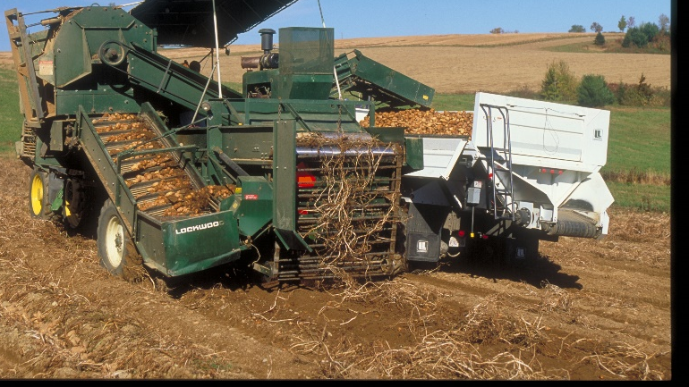
ACCEPTÉ PAR LES CLIENTS
Notes:
Fourth element of the mandate we were given.
CanadaGAP is not worth all the paper it’s written on, if certification is not accepted by your customers. Our commitment to members in all sectors of the horticulture industry is to continue to be a viable program that will be accepted by customers.

Slide 15
ATTENTES DES CLIENTS
CanadaGAP a été élaboré, en réponse à une demande de l’industrie, un programme national cohérent de salubrité des aliments, reconnu par le gouvernement et accepté par les clients.
  À la fin des années1990, divers clients avaient commencé à exiger de différents programmes de salubrité des aliments, ce qui entraînait souvent des audits multiples, des normes contradictoires, etc.
  Personne ne souhaite gérer plus d’un audit ou programme de salubrité des aliments.
Les acheteurs ont clairement indiqué dès le début (1997) que si l’industrie (par le biais du CCH) élaborait un programme national de salubrité des aliments avec la participation des producteurs, ils appuieraient l’initiative, à condition que les exigences techniques du programme subissent un examen technique gouvernemental et obtiennent l’approbation de l’ACIA et des gouvernements provinciaux et territoriaux.
Cela démontrerait que le programme était crédible et rigoureux, et servirait de fondement à l’acceptation de CanadaGAP par les clients (transformateurs et détaillants).
Notes:
We have heard it said that customers would not require food safety certification if programs like CanadaGAP did not exist.
That is exactly backwards.
Getting customers to accept a program requires years of tireless effort and education; it is not a project to be undertaken lightly.

Slide 16
INITIATIVE MONDIALE POUR L’INNOCUITÉ alimentaire
GFSI est l’Initiative mondiale pour l’innocuité alimentaire.
  Il s’agit d’un système international d’évaluation comparative qui permet aux programmes reconnus, comme CanadaGAP, d’être accepté par les acheteurs internationaux.
Plusieurs clients (détaillants et services d’alimentation, et de plus en plus, les fabricants) exigent désormais la certification de leurs fournisseurs d’un programme reconnu par GFSI.
Certains clients ne comprennent pas toutes les exigences de GFSI, mais souhaitent quand-même obtenir une certification GFSI.
D’autres clients connaissent très bien les exigences de GFSI, et certains pensent que même cela pourrait ne pas suffire et imposent des exigences supplémentaires à des clients spécifiques.
Telle est la réalité à laquelle sont confrontés des programmes tels que CanadaGAP et d’autres.

Slide 17
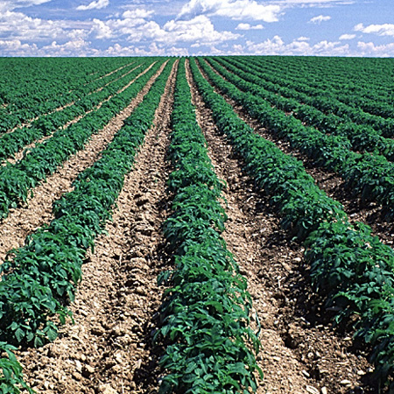
DEMANDES ET ATTENTES
CROISSANTES
Afin de conserver sa reconnaissance, CanadaGAP doit ajouter des éléments au
programme lorsque GFSI présente de nouvelles exigences.
  C’est de là que proviennent les exigences relatives à la culture de la salubrité des aliments,
  la fraude alimentaire, la défense des aliments, les audits à l’improviste et la surveillance environnementale.
CanadaGAP participe à plusieurs groupes de travail de GFSI et déploie des efforts considérables pour
sensibiliser les clients aux réalités de la production agricole ainsi qu’aux répercussions, pour les producteurs, des exigences supplémentaires de la salubrité des aliments.
Malheureusement, nous ne sommes qu’un petit joueur parmi les grands et nos meilleurs arguments pourraient bien ne jamais l’emporter sur les exigences de Walmart, Nestlé, General Mills, ainsi que de nombreuses autres grandes entreprises de l’industrie alimentaire.
Nous n’avons pas le choix si nous voulons maintenir notre reconnaissance internationale.

Slide 18
AVANTAGES DE LA RECONNAISSANCE GFSI
Le programme est accepté par des clients internationaux car CanadaGAP est reconnu par GFSI.
De nombreux fournisseurs des acheteurs de services alimentaires tels que McDonalds, Sysco, etc. doivent obtenir la certification reconnue par GFSI comme CanadaGAP (option C), ou GLOBALG.A.P.
Des clients de transformation comme McCain Foods Canada ont accepté le cycle d’audit de quatre ans (option A1) offert par CanadaGAP car le reste du programme (exigences techniques) se compare à celui de GFSI.
  Le résultat du fait que les transformateurs acceptent le cycle d’audit de quatre ans est que les producteurs de pommes de terre ont subi moins d’audits que la plupart des entreprises certifiées CanadaGAP, qui sont auditées annuellement.
Notes:
Many CanadaGAP-certified growers in NB have had three audits in the last decade or more. Perhaps the growers don’t realize it, but that is a considerably less than most of the industry!
Even if the processing potato industry doesn’t need GFSI recognition, after all the support for government technical review and recognition from McCain Foods and other customers, it would be surprising if processors would accept a program that is less than the one deemed technically sound by CFIA.
Government Recognition has also enhanced our position with GFSI, in terms of underlining the science and technical basis of CanadaGAP requirements.

Slide 19
UN ÉQUILIBRE DÉLICAT
CanadaGAP ressent parfois que nous sommes sur la corde raide :
  Lors des réunions avec les producteurs, CanadaGAP doit expliquer les facteurs extérieurs qui pousse le programme à ajouter des exigences, qui n’est pas populaire auprès des producteurs.
  Lors des réunions avec l’ACIA et GFSI, CanadaGAP est confronté à des exigences croissantes et parfois irréalistes, que les clients ou le gouvernement pourraient imposer aux producteurs.
Lorsque nous n’avons pas le choix d’ajouter certaines exigences, nous envisageons prudemment de les rendre aussi réalistes que possibles pour les participants au programme.

Slide 20
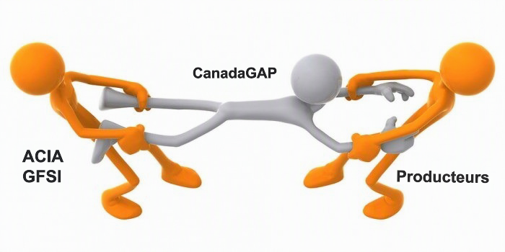
Notes:
We are constantly being pulled in opposite directions:
We do what we have to do (what is expected or demanded by customer expectations, regulatory requirements, or other outside forces) while trying to ensure practicality for program users. We’re always aware that growers need tools, prescriptive procedures and templates for record-keeping that will help them implement and meet program requirements.

Slide 21

CanadaGAP se distingue des autres
PROGRAMMES
CanadaGAP est l’un des nombreux programmes de salubrité des aliments
reconnu par GFSI et accepté par les clients.
D’autres options pour les exploitations agricoles comprennent SQF, PrimusGFS,
ou GLOBALG.A.P.
  Chacun de ces programmes nécessite un audit annuel.
  SQF exige également que chaque ferme élabore un plan HACCP spécifique au site.
  PrimusGFS exige un audit pour chaque champ.
  Non seulement les audits des autres programmes prendront plus de temps, mais le coût global pour l’entreprise sera plus élevé que CanadaGAP en raison de la fréquence annuelle des audits.
Tous les programmes de salubrité des aliments nécessitent de l’effort (lecture et entretien) au cours de l’année.

Slide 22
Différences avec les autres programmes
Autres différences primordiales :
  Ressources disponibles aux producteurs pour les aider à comprendre comment mettre en place et répondre aux exigences du programme
  La formulation de la norme (attentes d’audit plus claires)
Aucun autre programme offre un gabarit complet de procédures (guides CanadaGAP) et de formulaires de tenue de registres pour les utilisateurs.
Les autres normes sont généralement rédigées d’une façon vague et générique. Le résultat souhaité y est énoncé,
mais il n’existe aucune description précise de la méthode, quand le faire et qui est responsable.
Le producteur doit habituellement fournir sa propre évaluation de risques, procédures écrites et validation pour son approche, ce qui pourrait être questionné par l’auditeur.
CanadaGAP fournit tous ces détails dans le guide (cases à cocher pour les procédures, listes de vérification d’évaluation ou registres, conseils pour les PNA, etc.) et les auditeurs sont adéquatement formés.
Tout cela contribue à une meilleure cohérence entre les audits CanadaGAP, les auditeurs et les organismes de certification.
Notes:
CanadaGAP is the most prescriptive of the GFSI-recognized programs (i.e., the most “black and white” in terms of audit expectations)
Other programs have requirements that are quite vague and leave a lot open to auditor discretion (e.g., SQF)
Example of a high level requirement: “Water quality must be adequate for the intended purpose”. There may be little additional information about assessing risk for various uses, let alone when water needs to be tested, where to take the sample from, what results the grower is looking for, how to record information around water source assessment, etc.
What will the auditor be looking for, exactly?
The amount of content in the CanadaGAP manuals may be seen as a curse by growers – but it also reduces room for auditor discretion as to what might be considered “adequate for the intended purpose”.
Auditor consistency is an ongoing issue for ALL food safety programs – but CanadaGAP auditors are probably better calibrated because of the level of detail and guidance contained in the manuals and audit checklist.
Nothing is stopping growers from trying another program if they think it will fit their needs better.

Slide 23
MANDAT DE CanadaGAP
La plupart des utilisateurs du programme comptent sur CanadaGAP pour maintenir la reconnaissance du gouvernement et de GFSI pour l’accès aux marchés.
Ça n’a pas été facile d’établir la crédibilité, la rigueur et la transparence du programme avec l’ACIA, les gouvernements provinciaux et territoriaux, ou les acheteurs (domestiques et internationaux).
Les producteurs voudront probablement avoir un programme plus facile de salubrité des aliments.
  Nous comprenons que les producteurs agricoles ont une tâche critique et difficile : cultiver les aliments.
  La responsabilité de ce métier consiste à garantir la salubrité des aliments à vos clients. Telle est la réalité actuelle.
  CanadaGAP souhaite vous aider à y parvenir afin que, en cas d’incident, vous puissiez démontrer que vous avez fait preuve de diligence raisonnable et que vous avez pris toutes les mesures possibles pour prévenir la contamination de vos produits.

Slide 24
Audits FRACTIONNÉS
Par le passé, l’on a demandé à CanadaGAP d’autoriser la réalisation d’« audits fractionnés ».
Un audit « fractionné » est réalisé au cours d’au moins deux visites sur place, à des moments distincts (p. ex., l’auditeur vient au ferme une demi-heure pour observer la récolte de pommes de terre en octobre et revient en janvier pour effectuer l’examen de la documentation).
Les audits CanadaGAP ne doivent pas être fractionnés en deux visites ou plus, à deux moments distincts sauf dans des circonstances très inhabituelles, et seulement si l’organisme de certification a reçu l’approbation écrite de CanadaGAP.
  L’organisme de certification doit demander par écrit l’autorisation, avec une description précise des circonstances, et l’autorisation doit être obtenue par CanadaGAP avant la tenue de l’audit.
Notes:
CanadaGAP has provided an explanation to program participants as to why it is not possible to split audits. A detailed FAQ is also available on the CanadaGAP website.

Slide 25
CANADAGAP N’AUTORISE PAS LES AUDITS fractionnés
Sauf dans des circonstances très spéciales, les audits doivent se produire lorsque les activités pertinentes à la certification de l’exploitation sont en cours – pendant la récolte, la manipulation des produits, la saison de l’emballage/du remballage, de l’expédition, etc.
C’est important pour l’auditeur d’évaluer correctement la mise en œuvre du programme de salubrité des aliments basé sur un instantané de se qui se passe à l’exploitation la journée de l’audit.
Les organismes de certification CanadaGAP doivent voir toutes les activités dans la portée de l’exploitation pour s’assurer qu’elles répondent aux processus de production et de manipulation sécuritaires.
En se fondant sur les risques et les observations relatives à la façon dont ces risques sont traités lors des audits, l’organisme de certification pourra planifier les prochains audits à venir afin de garantir qu’un échantillonnage adéquat des activités soit examiné pour chaque exploitation au cours des années à venir.
Notes:
For more information, see Section 3.3.5.4 of the CanadaGAP Program Management Manual.

Slide 26
RAISONS POUR NE PAS FRACTIONNER LES AUDITS
L’auditeur ne peut évaluer la mise en œuvre d’un programme de salubrité des aliments sans effectuer la vérification croisée des détails pour déterminer leur exactitude, leur actualité et leur validité. La réalisation de l’audit au cours de deux dates distinctes rend la vérification croisée des informations presque impossible.
Un audit en deux volets entraînerait un chevauchement considérable pour chaque visite. Cela signifie que l’auditeur passerait plus de temps sur place, ce qui augmenterait la durée totale de l’audit (ainsi que le coût).
Le volet visite de l’audit pourrait prendre plus de temps à compléter; par conséquent, fractionner l’audit n’épargne pas beaucoup de temps à l’exploitation.

Slide 27
RAISONS POUR NE PAS FRACTIONNER LES audits (SUITE)
Si les audits étaient fractionnés, cela créerait de la confusion chez les auditeurs, quant aux questions à évaluer, et à quel audit, particulièrement pour les non-conformités. Cette confusion entraînerait un manque d’uniformité entre les audits et accroîtrait les risques de disputes concernant les constatations et les résultats d’audit.
Le fractionnement des audits ajoute une complication supplémentaire pour les organismes de certification dans la gestion du processus de l’audit et de la certification pour l’ensemble des clients.
Lorsque l’exploitation souhaite fractionner un audit afin que l’auditeur puisse se précipiter dans l’observation des activités telle que la récolte, et revenir à une date tardive pour examiner les documents lorsque l’exploitation est moins occupée, ne permet pas d’atteindre l’objectif d’un audit.

Slide 28
RAISONS POUR NE PAS FRACTIONNER LES audits (SUITE)
Si l’on trouve des non-conformités lors de l’une ou l’autre ces visites, l’OC et l’exploitation pourraient rencontrer des difficultés pour finaliser la DMC, et dans la plupart des cas, les mesures correctives ne peuvent être mises en œuvre après la fin de la saison. Des exemples de ces situations comprennent :
  À la 1ère visite, l’auditeur observe l’entreposage des produits chimiques à usage agricole et consigne quelques produits observés. À la 2e visite, l’auditeur examine le registre H1 et remarque que l’un des produits observés à la 1ère visite a été utilisé sur une culture dont le produit n’est pas homologué. Un échec automatique serait émis, cependant le produit récolté aurait déjà été expédié plusieurs semaines auparavant.
  À la 1ère visite, les stations de lavage de mains ont été observées comme étant entièrement approvisionnées. Lors de la 2e visite, il a été établi que le registre J n’a pas été rempli. En l’absence de ce registre, il est impossible de déterminer si les stations de lavage de mains ont été adéquatement entretenues au cours de la saison.

Slide 29
audits NON FRACTIONNÉS – exemples :
En revanche, ces exemples ne constitueraient PAS un audit fractionné :
Une exploitation nécessite deux audits dans sa première année pour avoir deux cultures sur son certificat : un en mai pour les asperges et un en octobre pour les pommes.
Un auditeur ne peut voir un nouveau poste d’emballage la journée de l’audit en raison d’une panne mécanique. Le reste de l’audit est complété la même journée, mais l’auditeur revient à l’exploitation deux jours plus tard pour compléter l’observation du poste d’emballage.
Un auditeur arrive à l’audit et il pleut; par conséquent, la récolte des fraises ne peut être observée. Le reste de l’audit est complété la même journée, mais l’auditeur revient à l’exploitation la semaine suivante pour compléter l’observation de la récolte.
L’organisme de certification a approuvé, au préalable, un audit partiel à distance pour une petite exploitation produisant uniquement des pommes de terre inscrite à l’option de certification A1, où le producteur/la personne responsable de l’exploitation doit opérer la récolteuse la journée de l’audit. L’auditeur complète une partie de l’audit sur place, et l’autre partie à distance, conformément aux exigences énoncées dans la procédure technique CanadaGAP TP-09-RM.

Slide 30

Nouveau : audits partiels À distance

Slide 31
TP-09-RM – UTILISATION DE MÉTHODES D’AUDITS à DISTANCE
Pendant la pandémie COVID-19, CanadaGAP a élaboré une politique concernant les audits à distance ou partiels à distance (TP-09-RM).
Suite aux préoccupations soulevées par Pommes de terre Nouveau-Brunswick, CanadaGAP a modifié cette procédure pour permettre à certaines petites exploitations de pommes de terre de subir un audit partiel à distance, si les conditions le permettent.
Juin 2026 : Ce changement a été communiqué directement aux exploitations de pommes de terre qui pourraient être affectées, ainsi que les associations de producteurs qui représentent les exploitations agricoles touchées.

Slide 32
AUDITS PARTIELS À DISTANCE
Cette approche offre une solution de rechange aux audits complets réguliers CanadaGAP réalisés sur place.
Un volet de l’audit est effectué sur place, tandis que l’autre est réalisé à distance.
L’avantage primordial d’utiliser des méthodes à distance est la réduction de temps que l’auditeur doit passer sur place pour compléter l’audit complet.
Éléments :
  Audit partiel sur place (observations, entrevues, évaluation de documentation sélective)
  Audit partiel à distance (vérification croisée d’informations recueillies sur place avec la documentation de l’exploitation et registres examinés hors site)
  Activités de « suivi » (selon le besoin)

Slide 33
Principes DIRECTEURS
Bien qu’un participant au programme puisse demander un audit partiel à distance, il en revient à l’organisme de certification (OC) de déterminer si un audit peut être effectué en partie à l’aide de méthodes à distance.
Pour être admissible à un audit qui utilise des méthodes à distance, les clients doivent démontrer à l’organisme de certification leur capacité de répondre aux exigences des technologies de l’information et de la communication (TIC).
  Ces exigences sont détaillées de manière approfondie dans le document lui-même; nous ne les examinerons pas toutes aujourd’hui.
Un audit complet sur place demeure l’approche privilégiée pour les audits CanadaGAP.

Slide 34
Quelles exploitations de pommes de terre sont admissibles?
Lorsque le producteur a des circonstances exceptionnelles de justifier sa demande auprès de l’OC d’utiliser des méthodes partielles à distance, et que l’organisme de certification a validé ces circonstances.
De telles circonstances peuvent comprendre, pour les pommes de terre uniquement :
  petites exploitations agricoles inscrites à une option de certification non reconnue par GFSI (c.-à.-d, option CanadaGAP A1, A2, ou E);
  où le producteur/la personne responsable de l’exploitation doit opérer la récolteuse la journée de l’audit et a une disponibilité limitée de participer à l’audit tandis que l’auditeur est sur place.
  Remarque : les producteurs de pommes de terre qui ont également d’autres productions incluses dans la portée de leur certification ne sont pas admissibles aux audits partiels à distance.
Notes:
In addition, other operations that are eligible:
-Brokerage operations are eligible for a fully (100%) remote audit.
-When the site cannot be physically accessed by an auditor and the audit cannot be delayed to a later date because the client has a short seasonal window in which the audit must occur for the Certification Body to observe relevant crops/activities.
-When the site cannot be physically accessed by an auditor and the client has no other crops/activities that the Certification Body could observe at a later time.

Slide 35
Restrictions
Date limite pour demander un audit partiel à distance : Le participant au programme doit demander un audit utilisant des méthodes partielles à distance en communiquant avec son organisme de certification au moins 30 jours avant la période prévue pour l’audit. En aucun cas l’organisme de certification et/ou l’auditeur donneront suite à une demande de client pour un audit partiel à distance une fois que l’auditeur sera arrivé sur place.
  Remarque : en 2027, ce délai sera porté à 3 mois de préavis pour toutes les demandes.
Les audits à l’improviste peuvent être effectués à l’aide de méthodes partielles à distance. Toutefois, dans ce cas, le participant au programme doit demander le recours à ces méthodes au moment dès que l’organisme de certification informe le client de sa sélection pour un audit à l’improviste (c.-à.-d., début de la saison).

Slide 36
INCIDENCES SUR LES Coûts
Les participants au programme qui choisissent un audit partiel à distance peuvent s’attendent à débourser des frais supplémentaires.
Les coûts supplémentaires liés aux services fournis par l’organisme de certification sont entièrement à la discrétion de l’OC.
Ces coûts reflètent la charge administrative supplémentaire pour la prestation de services liés à un audit partiel à distance, y compris la manipulation de documents (p. ex., transfert de documents, examen hors site) ainsi que tout suivi nécessaire.
En choisissant un audit partiel à distance, le participant au programme accepte de payer les frais supplémentaires facturés par l’OC en relation aux activités d’audit et de certification.

Slide 37
INCIDENCES SUR LES Coûts (CanadaGAP)
Audits aléatoires : Des frais supplémentaires sont également chargés directement par CanadaGAP aux participants au programme des options A1 ou A2 sélectionnés pour un audit aléatoire, qui demandent à l’OC d’effecteur leur audit à l’aide de méthodes partielles à distance.
Dans de tels cas, CanadaGAP appliquera un supplément de 1 500 $ CAD, payable par le participant au programme sur réception d’une facture émise directement par CanadaGAP après la tenue de l’audit partiel à distance par l’OC.
Ce supplément vise à compenser les frais supplémentaires qui seront facturés à CanadaGAP par l’organisme de certification pour la livraison et l’administration de l’audit partiel à distance.

Slide 38
Processus POUR LES AUDITS PARTIELS À DISTANCE (1)
    Le processus est décrit en détail dans la TP-09-RM, qui est disponible sur le site Web de CanadaGAP à l’adresse :
    https://www.canadagap.ca/fr/faq-items/une-entreprise-peut-elle-demander-un-audit-comportant-un-element-a-distance-quelles-entreprises-sont-admissibles/
    La visite sur place aura lieu en premier, avant l’examen des documents à distance.
    En général, le volet sur place de l’audit devrait durer environ 2 heures; cela peut nécessiter moins de temps pour les petites exploitations plus simples ou petites.
L’auditeur tiendra une réunion d’ouverture. Si les points à aborder peuvent être communiqués d’une façon différente (c.-à.-d., courriel, préavis aux clients, dans le plan d’audit) par l’organisme de certification ou l’auditeur, c’est aussi acceptable.

Slide 39
VOLET SUR PLACE (2)
L’auditeur visitera les lieux, en utilisant la liste de contrôle d’audit CanadaGAP comme référence et/ou pour prendre des notes détaillées (p. ex., personnes interrogées, observations effectuées, etc.).
L’auditeur s’assurera que tous les entretiens et les conversations avec les employés et la personne-ressource responsable de la salubrité des aliments aient lieu sur place.
Les éléments à vérifier peuvent comprendre :
  Site de production et les environs
  Numéros d’étiquette des bennes, identification d’emballage
  Renseignements des produits chimiques à usage agricole (pour produits en entreposage)
  Type et condition de l’équipement
  Numéros et lieux des pièges à vermine
  Sources et usages de l’eau, fonctionnement du processus de convoyage/lavage/refroidissement/rinçage, méthodes de traitement de l’eau (p. ex., la lumière UV est-elle allumée?)
  Intérieur et extérieur des bâtiments (état)
Notes:
Note that the above lists are not exhaustive. What the auditor needs to check will depend on the operation.

Slide 40
VOLET SUR PLACE (3)
      L’auditeur doit vérifier les éléments qui n’ont pas de registre, notamment :
    Trousses de premiers soins, effets personnels, articles de travail, zones où ces éléments sont entreposés
    Stations de lavage de mains et toilettes – utilisation des employés, auditeur qui vérifie le bon fonctionnement et l’approvisionnement adéquat
    Manipulation des déchets et des eaux usées
    Types et lieux de produits de nettoyage et de fournitures d’entretien (y compris renseignements pertinents sur l’étiquette)
L’auditeur examinera le Guide de salubrité des aliments de CanadaGAP (en y consacrant au moins 15 à 20 minutes) pour s’assurer qu’il a été rempli.
Notes:
Note that the above lists are not exhaustive. What the auditor needs to check will depend on the operation.

Slide 41
VOLET SUR PLACE (4)
      L’auditeur évaluera si les registres suivants ont besoin d’être examinés sur place, en fonction du nombre de documents et/ou du volume de la documentation :
    Liste de contrôle d’audit interne
    Instructions et détails d’échantillonnage
    Reçus des produits chimiques à usage agricole
    Licences, certificats ou document attestant d’une formation officielle des applicateurs de ces produits
    Documentation relative aux LMR pour les produits exportés
    Certificats/rapports d’audit des fournisseurs internes ou externes
L’auditeur évaluera la question A4 pour s’assurer de l’entretien continu du programme (y compris les documents de l’année précédente).
L’auditeur remplira le sommaire aussi clairement que possible, et tiendra la réunion de clôture.
Notes:
Note that the above lists are not exhaustive. What the auditor needs to check will depend on the operation.

Slide 42
Processus POUR LES AUDITS PARTIELS À DISTANCE (5)
      Vient ensuite le volet à distance, réalisé après la partie sur place.
      Ce volet doit être effectué dès que possible, préférablement au cours de la même semaine, mais au plus tard DANS UN DÉLAI DE 4 SEMAINES, ou AVANT LA FIN DE LA SAISON, soit la première de ces éventualités.
      L’auditeur doit obtenir les registres souhaités auprès de l’exploitation auditée. Ceci pourrait inclure les éléments suivants :
    Registres remplis (p. ex., trois derniers mois )
    Procédures détaillées (PNA)
    Programme de rappel (tableau de la section 23 et l’annexe S)
    Registres d’exercice de rappel
    Analyses d’eau/de glace
    Attestations
    Tout autre document suggéré qui n’a pas été examiné sur place (p. ex., certificats de fournisseurs).

Slide 43
Processus POUR LES AUDITS PARTIELS À DISTANCE (6)
      L’auditeur utilise les documents exigés pour effectuer une vérification croisée avec les observations sur place et les constatations des entretiens consignées sur la liste de vérification d’audit ou dans les notes de l’auditeur lors de la visite des lieux.
      Si une exploitation auditée ne fournit pas les documents exigés avant la date limite, cela entraînera une nouvelle visite sur place (aux frais du client) pour finaliser l’audit, ou la certification serait suspendue/retirée par l’organisme de certification.
      Une liste de vérification figure à la fin de la TP-09-RM pour aider les auditeurs à distinguer les éléments à vérifier sur place de ceux à distance, ce qui s’avère aussi utile pour les exploitations auditées.

Slide 44
Processus pour LES audits partiels À distance (7)
      Un suivi pourra être nécessaire après la visite sur place, par téléphone, Zoom, etc.
        Dans certains cas, cela pourrait inclure une visite des installations par l’auditeur (avec ou sans l’exploitation auditée), ou la présentation de preuves photographiques.
      L’auditeur devra documenter minutieusement toutes les étapes :
        Tous les suivis nécessaires seront consignés dans la section « commentaires supplémentaires » de la liste de contrôle d’audit.
        Une confirmation que les trois étapes de vérification sont toujours appliquées (observation, entretien, documentation).
        Confirmation de l’utilisation des TIC
        Démarches administratives supplémentaires (nombre de fois sur place par rapport à l’examen à distance, collecte d’informations de suivi auprès de l’exploitation auditée)
      Le sommaire devra être mis à jour.

Slide 45
À VOUS DE JOUER
QUESTIONS?
Avez-vous des questions ou des commentaires spécifiques?

Slide 46
PROCHAINES ÉTAPES
Merci d’avoir participé!
Si l’option d’un audit partiel à distance vous intéresse, et que vous répondez aux critères présentés aujourd’hui, communiquez avec votre OC dès que possible.
Une copie de ces diapositives sera disponible sur le site Web après la réunion (dans les deux langues).
Si vous avez d’autres questions, communiquez avec le bureau CanadaGAP (voir prochaine diapositive).
Le dîner sera servi à 11h30 et nous avons hâte de poursuivre le dialogue avec vous!

Slide 47
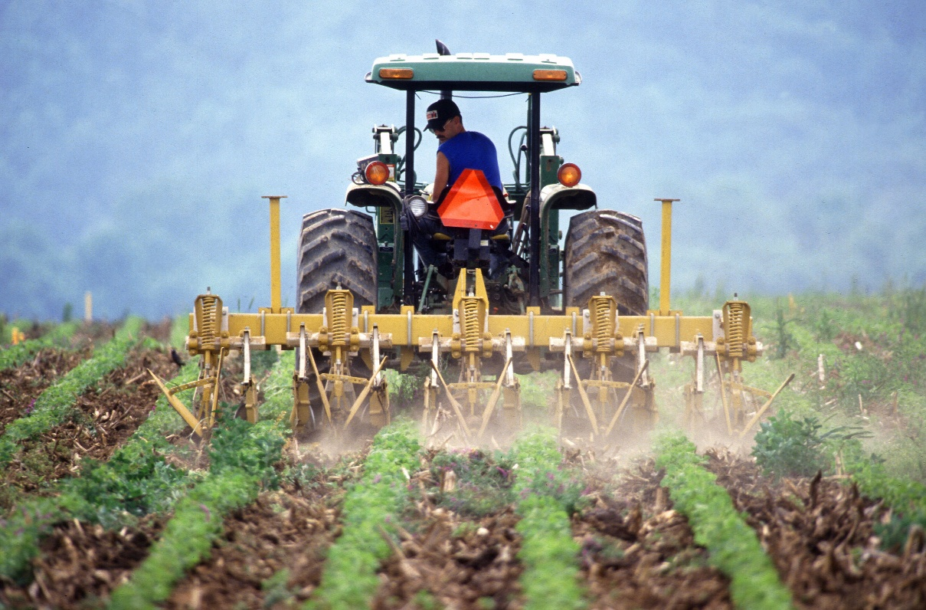
Coordonnées
Programme CanadaGAP
245, Menten Place, bureau 312
Ottawa (Ontario) Canada
K2H 9E8
Téléphone : 613-829-4711
Télécopieur : 613-829-9379
Courriel : info@canadagap.ca
Web : www.canadagap.ca

